Slide 1
ФГБОУ ВО
«Волгоградский государственный социально-педагогический университет»
Институт иностранных языков
Направление подготовки 44.03.05 «Педагогическое образование»
Дисциплина «Дистанционные технологии в обучении иностранным языкам»
Информационная безопасность
Подготовил Пономарев Даниил
гр. ИИЯ-АВБ-112
Проверила Канатова С.Ш.
2018
Волгоград

Slide 2
Содержание
Введение
Понятие информационной безопасности
Важнейшие аспекта информационной безопасности
Основные угрозы информационной безопасности
Опасные воздействия на компьютерную информационную систему
Случайные воздействия
Преднамеренные воздействия
Несанкционированный доступ
Классификация НСД
Уровни обеспечения информационной безопасности
Принципы надежной системы защиты
Аппаратно-программные средства защиты информации
Заключение
Источники

Slide 3
Введение
Появление любых новых технологий имеет как положительные, так и отрицательные стороны. Информационные технологии не являются исключением, и поэтому следует заранее позаботиться о безопасности при разработке и использовании таких технологий.

Slide 4
Понятие информационной безопасности
Под информационной безопасностью понимается защищенность информационной системы от случайного или преднамеренного вмешательства, наносящего ущерб владельцам или пользователям информации.

Slide 5
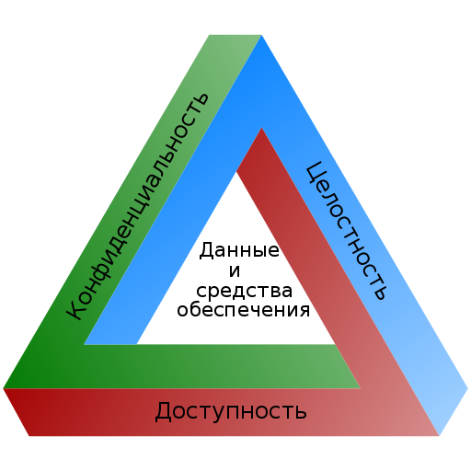
Важнейшие аспекты информационной безопасности
Триада CIA

Slide 6
Опасные воздействия на компьютерную информационную систему
Случайные
Преднамеренные

Slide 7
Случайные воздействия
Аварийные ситуации
Отказы и сбои аппаратуры
Ошибки в программном обеспечении
Ошибки в работе персонала

Slide 8
Преднамеренные воздействия
Недовольство служащего своей карьерой
Взятка
Любопытство
Конкурентная борьба

Slide 9
Несанкционированный доступ
НСД - наиболее распространенный и многообразный вид компьютерных нарушений.

Slide 10
Классификация НСД
Через человека:
Хищение носителей информации
Чтение информации с экрана или клавиатуры
Чтение информации из распечатки
Через программу:
Перехват паролей
Дешифровка зашифрованной информации
Копирование информации с носителя

Slide 11
Уровни обеспечения информационной безопасности
Законодательный
Морально-этический
Административный
Физический
Аппаратно-программный

Slide 12
Принципы надежной системы защиты
Стоимость средств защиты должна быть меньше, чем размеры возможного ущерба
Каждый пользователь должен иметь минимальный набор привилегий, необходимый для работы
Защита тем более эффективна, чем проще пользователю с ней работать

Slide 13
Аппаратно-программные средства защиты информации
Системы идентификации и аутентификации пользователей
Системы шифрования дисковых данных
Системы шифрования данных, передаваемых по сетям
Системы аутентификации электронных данных
Средства управления криптографическими ключами

Slide 14
Заключение
В современных условиях безопасность информационных ресурсов может быть обеспечена только комплексной системой защиты информации. Комплексная система защиты информации должна быть: непрерывной, плановой, целенаправленной, конкретной, активной, надежной.

Slide 15
Источники
Информационная безопасность - http://protect.htmlweb.ru
Информационная безопасность - http://wikipedia.org
Информационная безопасность и защита информации (учебное пособие)

